Slide 1
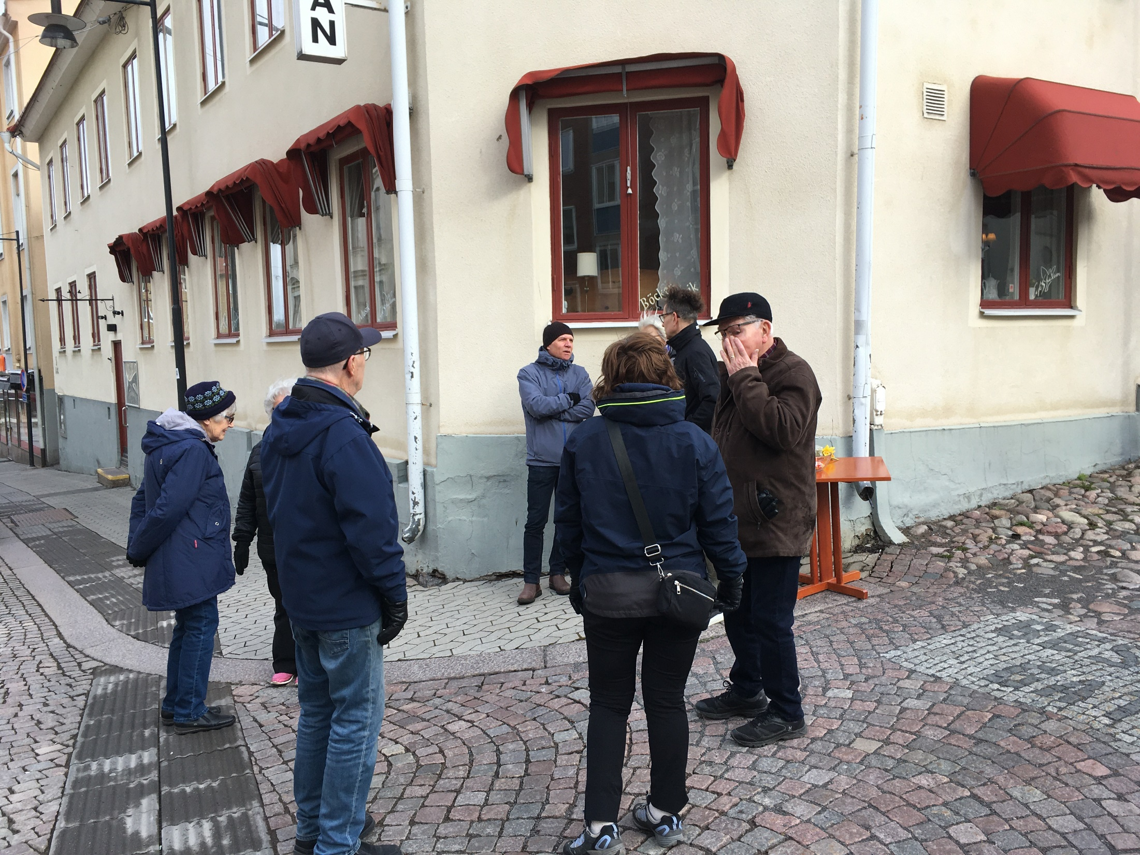
[Product Name]
Marketing Plan
[Name]

Slide 2
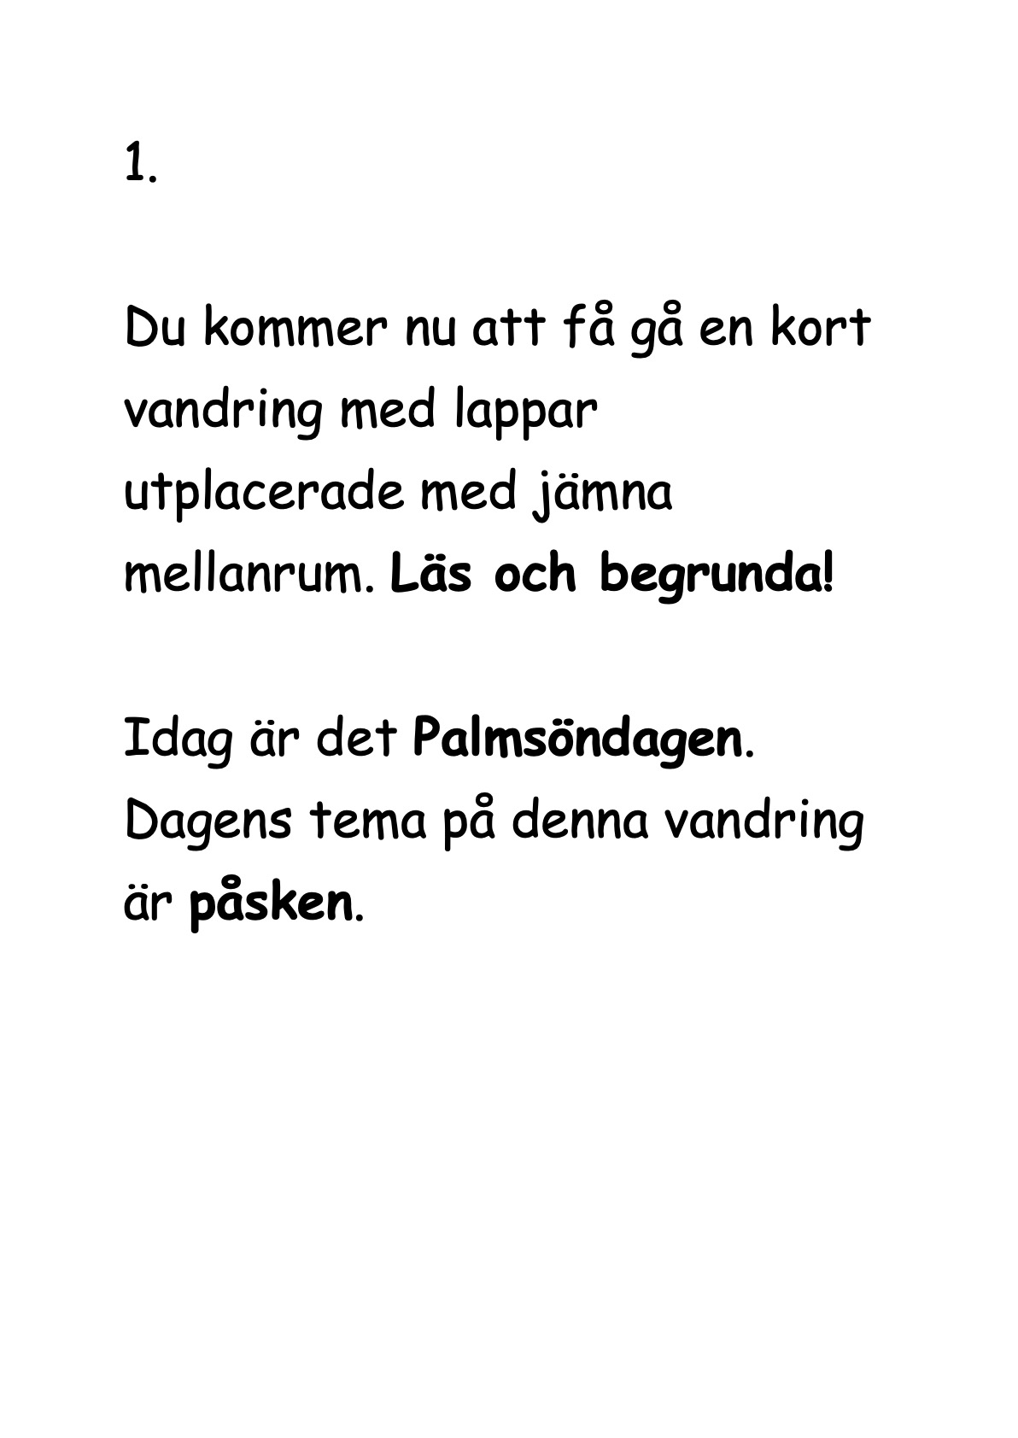

Slide 3
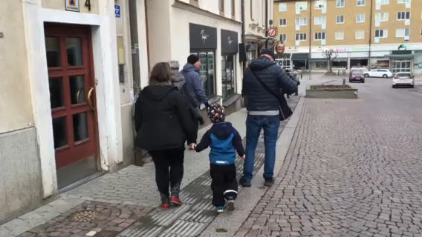

Slide 4
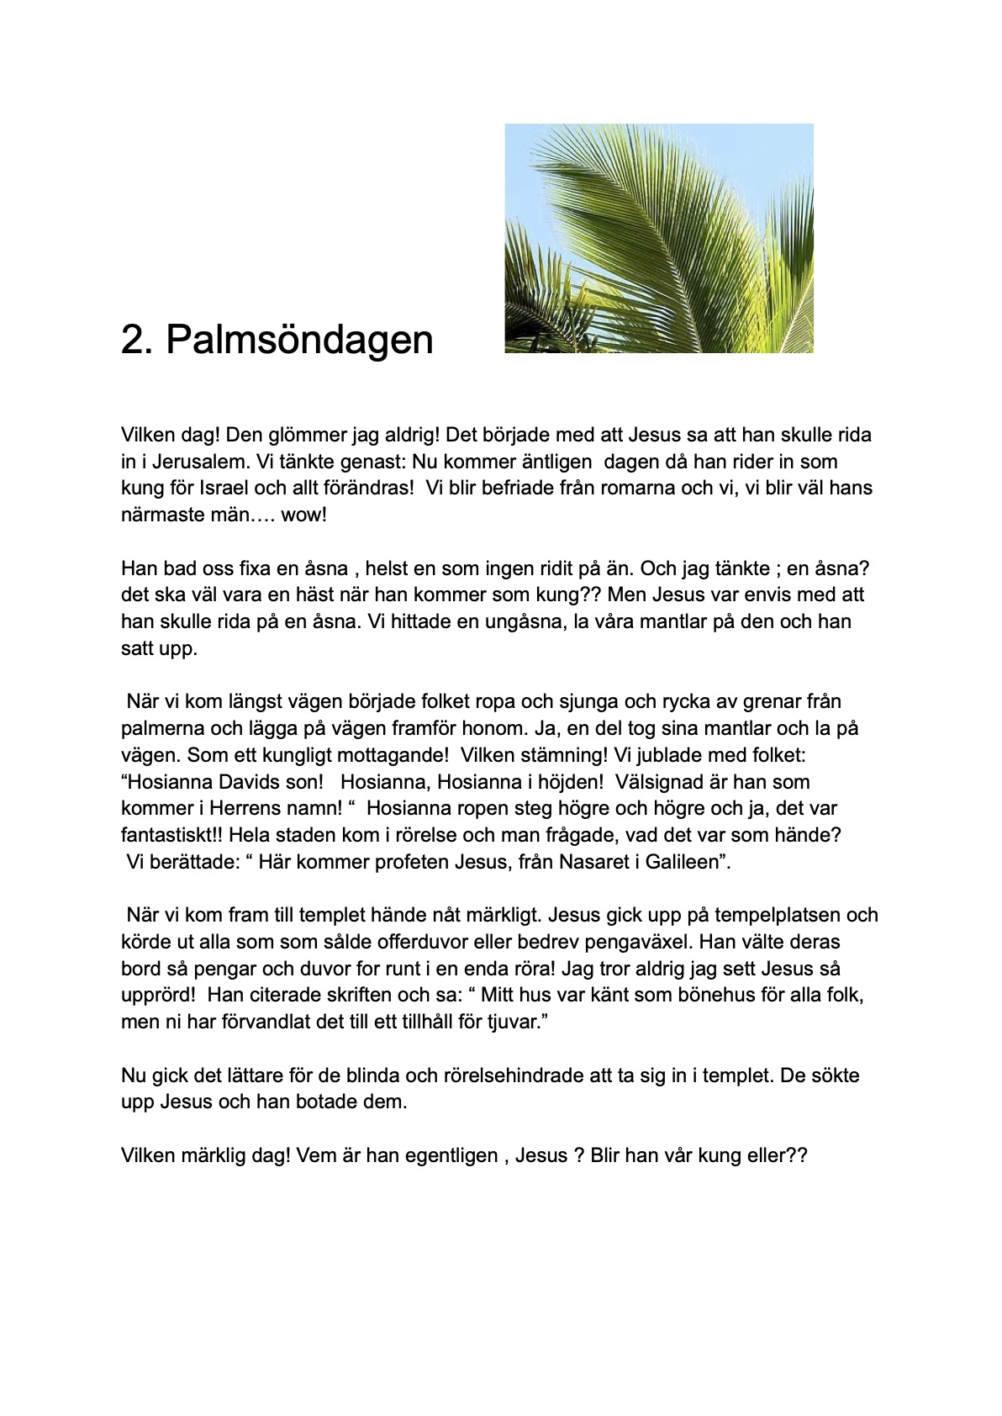
Bilder

Slide 5
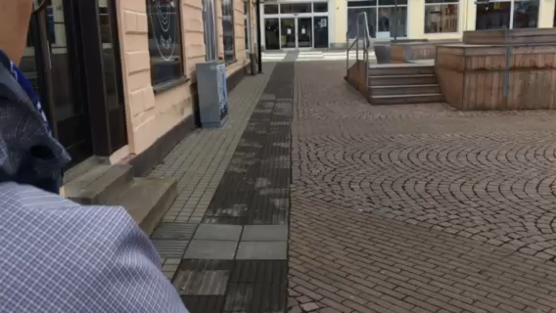

Slide 6
3.
En viktig måltid
Jag såg Jesus och hans tolv vänner, när de gick till huset.
Där skulle de sedan fira påskmåltid,
med lammkött och bröd och vin!
På kvällen lade de sig till bords. Men Jesus var ledsen.
Han sa till sina lärjungar att en av dem skulle förråda honom.
Då började lärjungarna fråga vem av dem det kunde vara.
”Det är väl inte jag?”
Jesus svarade: ”Den som doppade handen i skålen tillsammans med mig,
han skall förråda mig”.
Judas, som skulle förråda honom sade: ”Det är väl inte jag?”
Jesus svarade: ”Du har själv sagt det”. Judas reste sig och gick då iväg.
Jesus sa att de skulle låta honom gå för de hade viktigare saker att göra.
Jesus tog ett bröd och tackade Gud.
Han sa till sina vänner att han aldrig skulle glömma dem.
Jesus sa: ”Jag vill att ni ska komma ihåg mig också”.
Han bröt brödet i bitar och skickade runt. ”Det här är min kropp”, sa han.
”Jag ger den till er för att ni ska ha liv. Ta den och ät och kom ihåg mig”.
Sedan tog han en bägare med vin och tackade Gud igen. ”Det här är mitt blod”, sa han.
”Med det ska Gud tvätta bort allt det onda som alla nånsin gjort.
Ta det och drick det och kom ihåg mig”.
Innan Jesus och hans vänner lämnade salen, där de firat påskmåltiden, sjöng de en avskedssång.

Slide 7
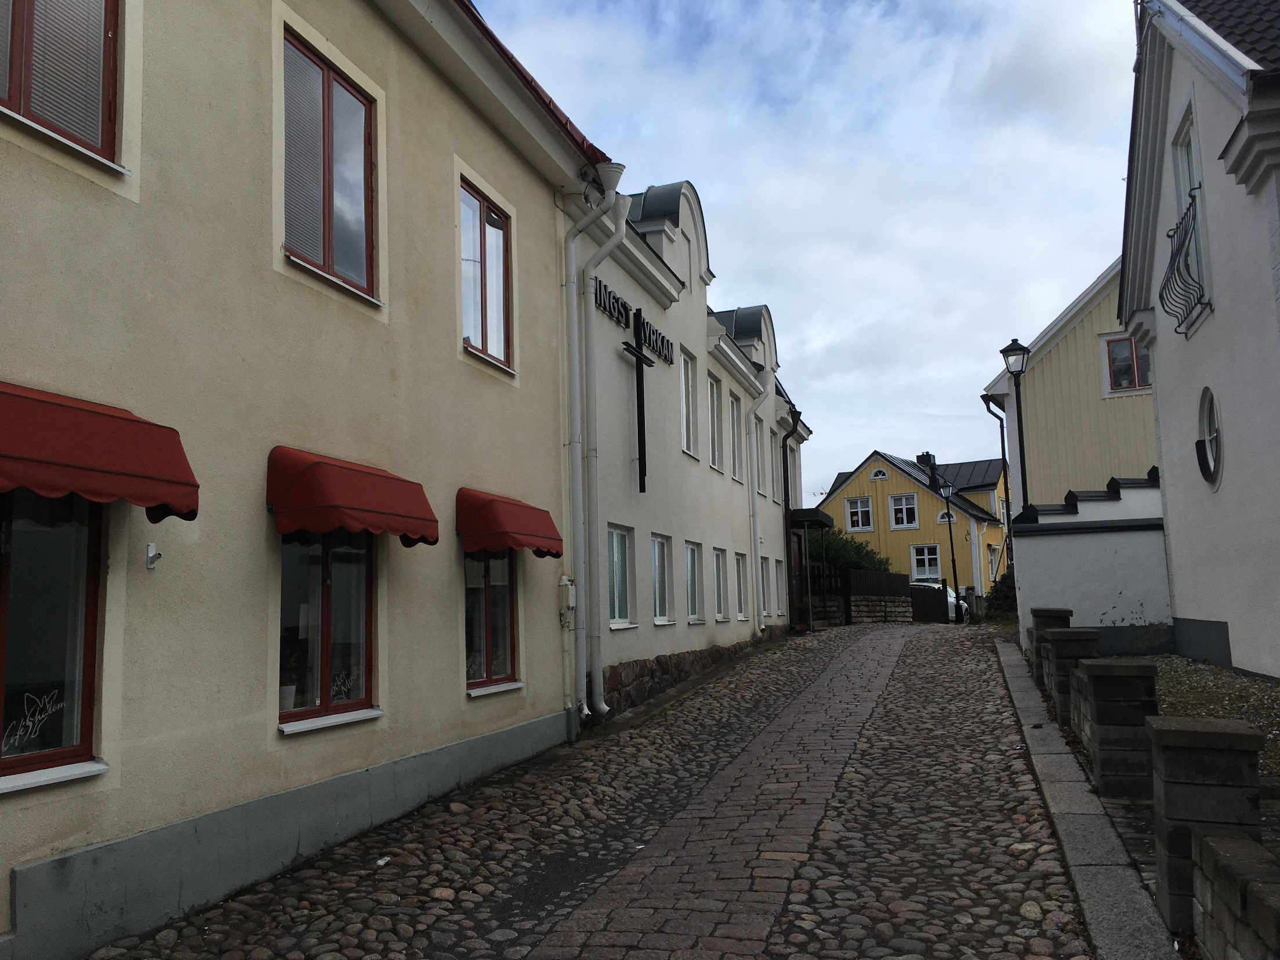

Slide 8
4.
Getsemane
En av Jesu efterföljare/lärjunge:
Jesus bad oss att följa med honom till en trädgård som kallas Getsemane.
Han sa till oss att vi skulle stanna kvar och be tillsammans med honom för han var så
förtvivlad och ville att vi skulle be med honom.
Vi kunde inte riktigt förstå vad det var med honom,
men han lämnade oss och gick iväg en bit bort och bad.
Det var mörkt och ganska sent så vi var trötta och somnade nog allihop ganska snart.
Jesus kom tillbaka och väckte oss flera gånger och sa
att vi behövde be för att slippa prövningar.
När han kom sista gången var han riktigt upprörd över att vi inte hållit oss vakna.
Men så sa han också något märkligt som om han visste vad som skulle hända.
Han sa att här kommer han som ska förråda mig.
Och den han menade var Judas, en av oss, som varit med när vi följt
med Jesus överallt under en längre tid. Vi var ju som en familj.
Och han hade med sig en massa soldater. Judas gick fram och kysste Jesus på kinden
och då fängslade soldaterna Jesus. Hur kunde han!

Slide 9
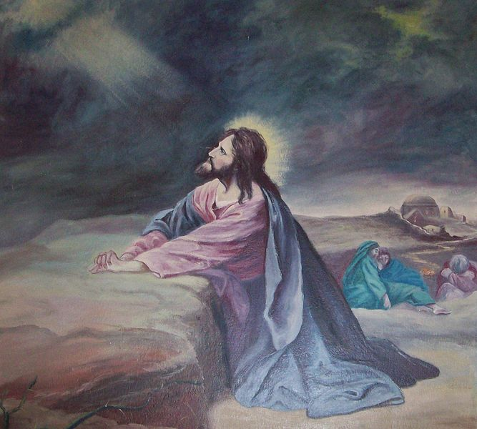

Slide 10
5.
Petrus förnekar Jesus
Jag arbetade på gården dit de hade tagit Jesus.
Då fick jag se en av Jesu lärjungar där, han hette Petrus kom jag ihåg.
Jag gick fram till honom och sa:
”Du var också tillsammans med Jesus från Galileen”.
Men då sa Petrus att han inte alls var det inför alla som var där
och sa att han inte förstod vad jag pratade om.
Petrus gick ut till porten och då var det en annan kvinna
som kände igen honom och sa:
”Han där var tillsammans med Jesus från Nasaret”.
Då sa Petrus igen att han inte var det och svor på att han inte kände Jesus.
Strax efter kom de som stod där fram till Petrus och sa:
”Visst är du en av dem, det hörs på talet”.
Då svor Petrus och försäkrade att han inte kände igen den mannen, alltså Jesus.
Precis då gol tuppen. Petrus gick ut och grät då han kom ihåg vad Jesus sagt:
att han skulle förneka honom tre gånger innan tuppen skulle gala.

Slide 11
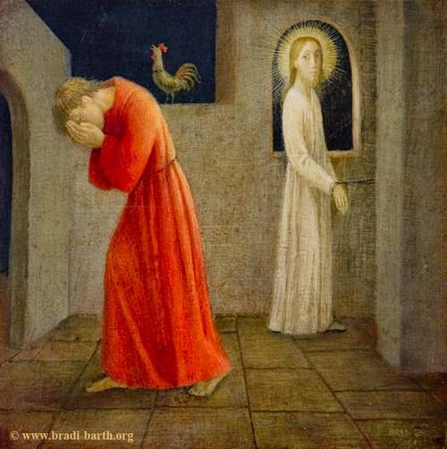
This Photo by Unknown Author is licensed under CC BY-NC-ND

Slide 12
6.
Jesus hos Pilatus Pilatus:
De judiska översteprästerna och medlemmarna i rådet kom med Jesus
som de vill få dömd till döden. De anklagade honom för att han skulle
ha lett ett uppror mot den romerska staten.
Jag förhörde honom noga, men jag kunde inte se att han skulle ha gjort något
av det som han anklagades för och ville släppa honom.
Men de gav sig inte utan krävde att han skulle korsfästas.
Jag försökte diskutera med dem att jag skulle låta piska honom
och sedan släppa honom fri.
Men de började ropa att jag istället skulle släppa en annan fånge fri,
en upprorsman och mördare vid namn Barabbas.
Vi har ju som tradition att släppa en fånge fri vid påsk.
Men jag förstår inte varför de skulle vilja få en sån usling utsläppt istället
för den här till synes oskyldige mannen.
Hur jag än försökte övertala dem så gav de sig inte,
utan till slut var jag tvungen att göra som de krävde
för stämningen var hotfull och jag var rädd att det skulle leda till ett upplopp.
Jag dömde honom till att korsfästas på ett kors.
Innan jag gick därifrån tvättade jag mina händer inför dem och sa
att jag är oskyldig till den här mannens död. Ansvaret är ert.

Slide 13
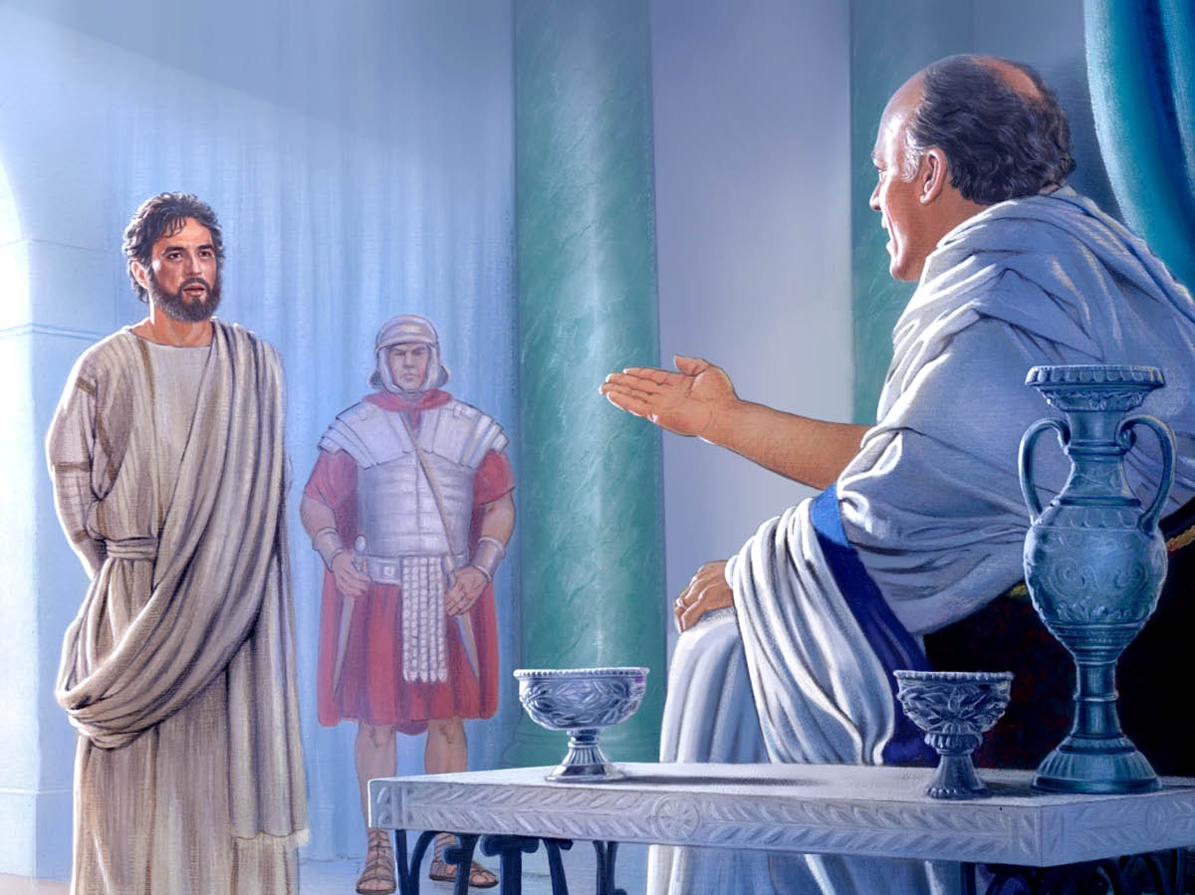

Slide 14
7.
Jag ger snart upp. Jag har kämpat så länge.
Nu orkar jag inte längre. Här hänger jag på korset.
Jag har gjort fel och jag ångrar mig.
Men han som hänger här bredvid mig;
jag lyssnade till honom för några veckor sedan.
Han har inte gjort något fel. Han gjorde ju människor friska.
Han botade en man som var blind.
Varför har de hängt upp honom på korset?
Han verkar så lugn, inte alls arg.
Om jag varit honom skulle jag nog skrika och gorma.
Varför hänger han, Jesus, egentligen på korset?
/ Rövaren som korsfästes bredvid Jesus

Slide 15
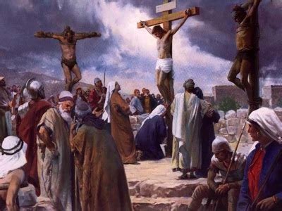

Slide 16
8. Påskdagen
Jesus lever! Jag kan inte fatta att det är sant!
Jag var ju där och såg när han dog och vet vilken grav han blev lagd i.
Men nu lever han igen! Det är inte klokt! Det är helt fantastiskt!
Så här var det:
Tidigt på söndagsmorgonen gav vi oss iväg till graven
med alla kryddor som vi skulle smörja Jesus med.
När vi kom fram fick vi se att den stora stenen var bortrullad.
Hur är det möjligt att nån kunde rulla bort den??
När vi gick fram fick vi se att graven var tom! Vi fattade ingenting!!
Vi var helt förvirrade!
Plötsligt står där några män i kritvita kläder och pratar med oss:
“ Var inte rädda. Varför letar ni efter en levande i en grav?
Jesus är inte här , han har uppstått.
Gå nu och berätta för lärjungarna att han går före er till Galileen.
Där ska ni få se honom , precis som han har lovat.”
Vi bara släppte allt vi hade i händerna och sprang tillbaka
till de andra och berättade.
Men de ville inte tro oss först!
Men så sprang Petrus och Johannes iväg och såg att graven verkligen var tom.
Och vi försökte komma ihåg allt som han hade berättat för oss ;
att han skulle dö men sedan uppstå igen….
och tänk att det var sant! Jesus lever och vi fick också träffa honom igen! Hurra!!

Slide 17
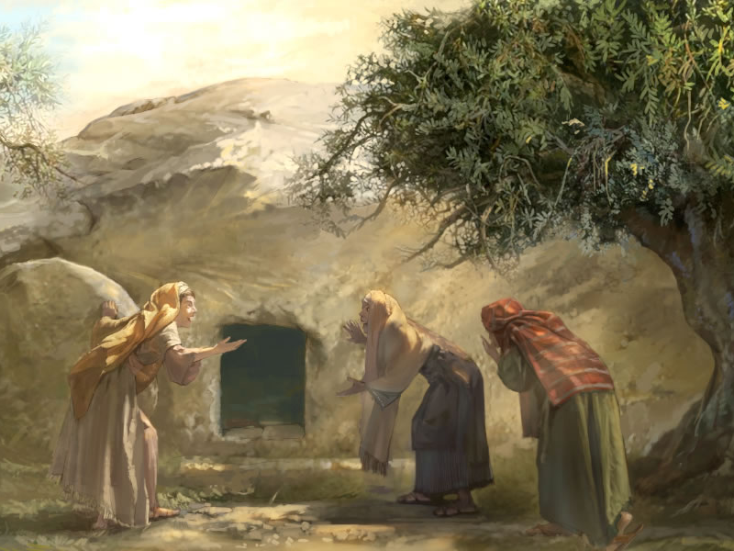

Slide 18
9.
Låt oss be:
Evige Gud, jag tackar dig
för att din Son blev människa
och tog på sig förnedring och
lidande ända till döden på korset.
Hjälp mig att följa honom i tro och lydnad
och låt mig med honom uppstå till evigt liv.
Genom Jesus Kristus, vår Herre.
Amen

Slide 19
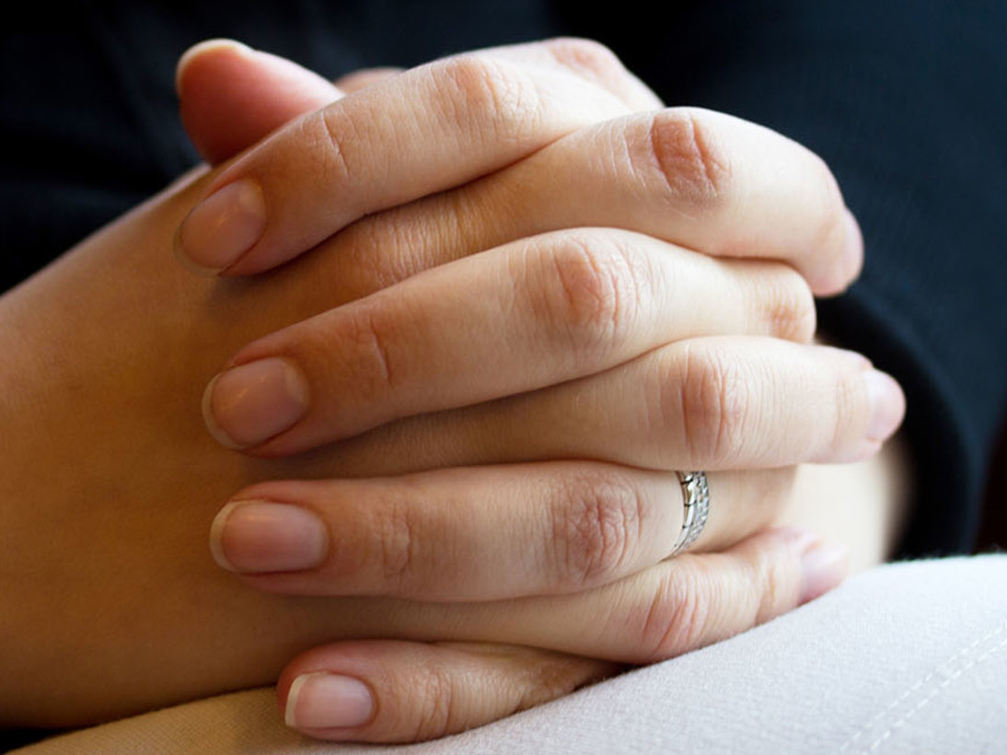

Slide 20
10.
Herrens välsignelse
Herren välsigne er och bevare er.
Herren låte sitt ansikte lysa över er och vare er nådig.
Herren vände sitt ansikte till er och give er frid.
I Faderns och Sonens och den heliga Andens namn.
Amen.

Slide 21
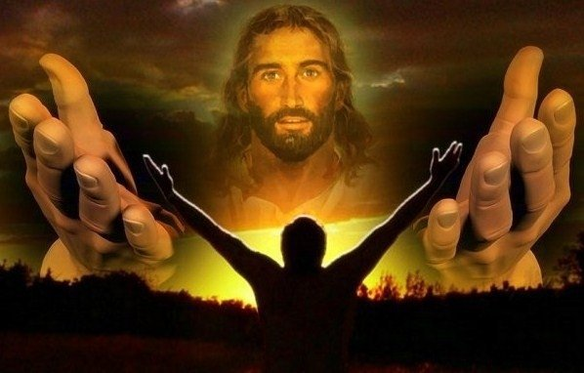

Slide 22
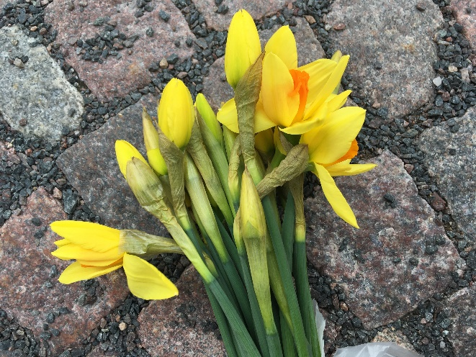
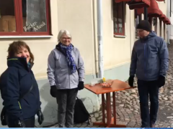
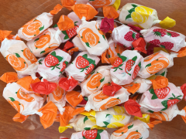
11.
Du har nu kommit till den sista lappen.
Kyrkan är öppen för en stunds stillhet och bön.
Vi finns här om du har behov av att samtala med någon.
Gud välsigne Dig i veckan som kommer.
*****
Vi bjuder på lite godis också.
Var så god !
Tack för att gjorde sällskap med oss på vår vandring !

Slide 23
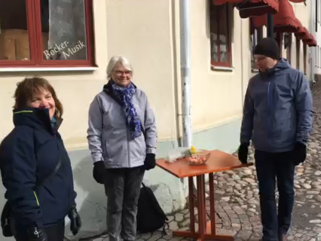

Slide 24
